Slide 1
Презентация к уроку по МХК в 8 классе «Искусство дизайна»
Автор: Зайцева Ирина Ивановна,
учитель МХК МБОУ СОШ №24 г. Сургута

Slide 2
Дизайн – одно из самых молодых искусств, ему менее 100 лет.
В середине 19 в. возникают сообщества, пропагандирующие связь между искусством и промышленным производством и организовываются выставки промышленного искусства.

Slide 3
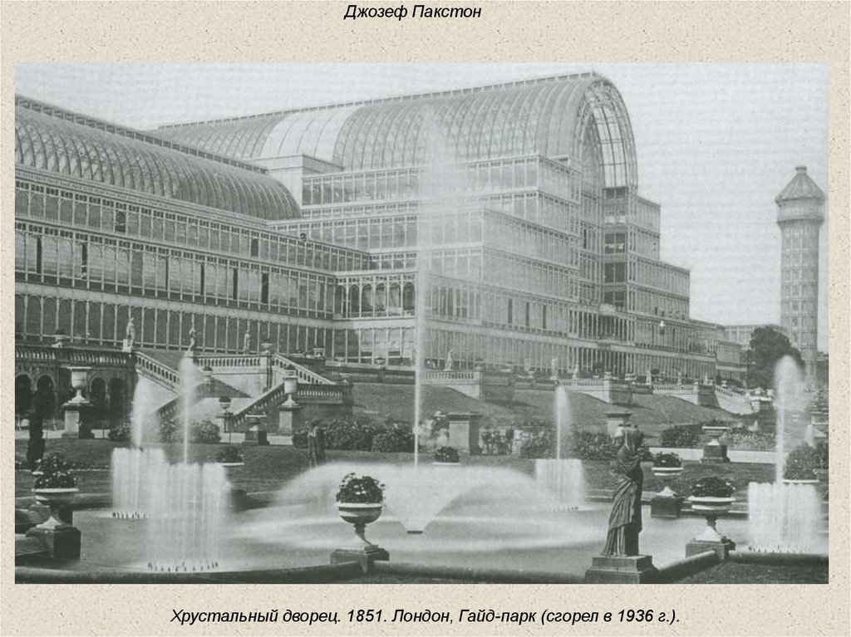
Дж. Пакистон. Хрустальный дворец. Лондон. 1851

Slide 4
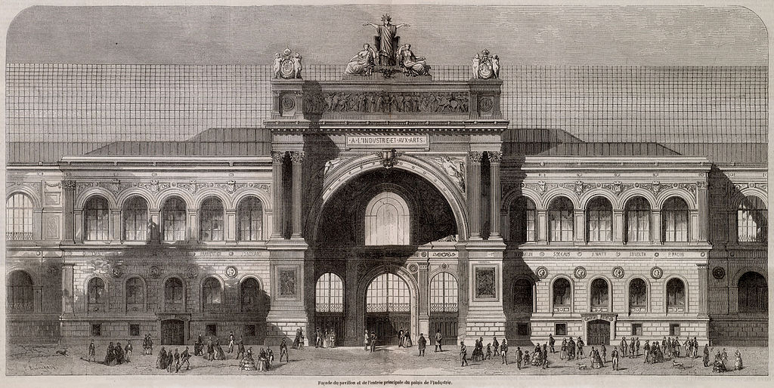
Ф. Дютер. Дворец промышленности на Марсовом поле в Париже. 1889 г.

Slide 5
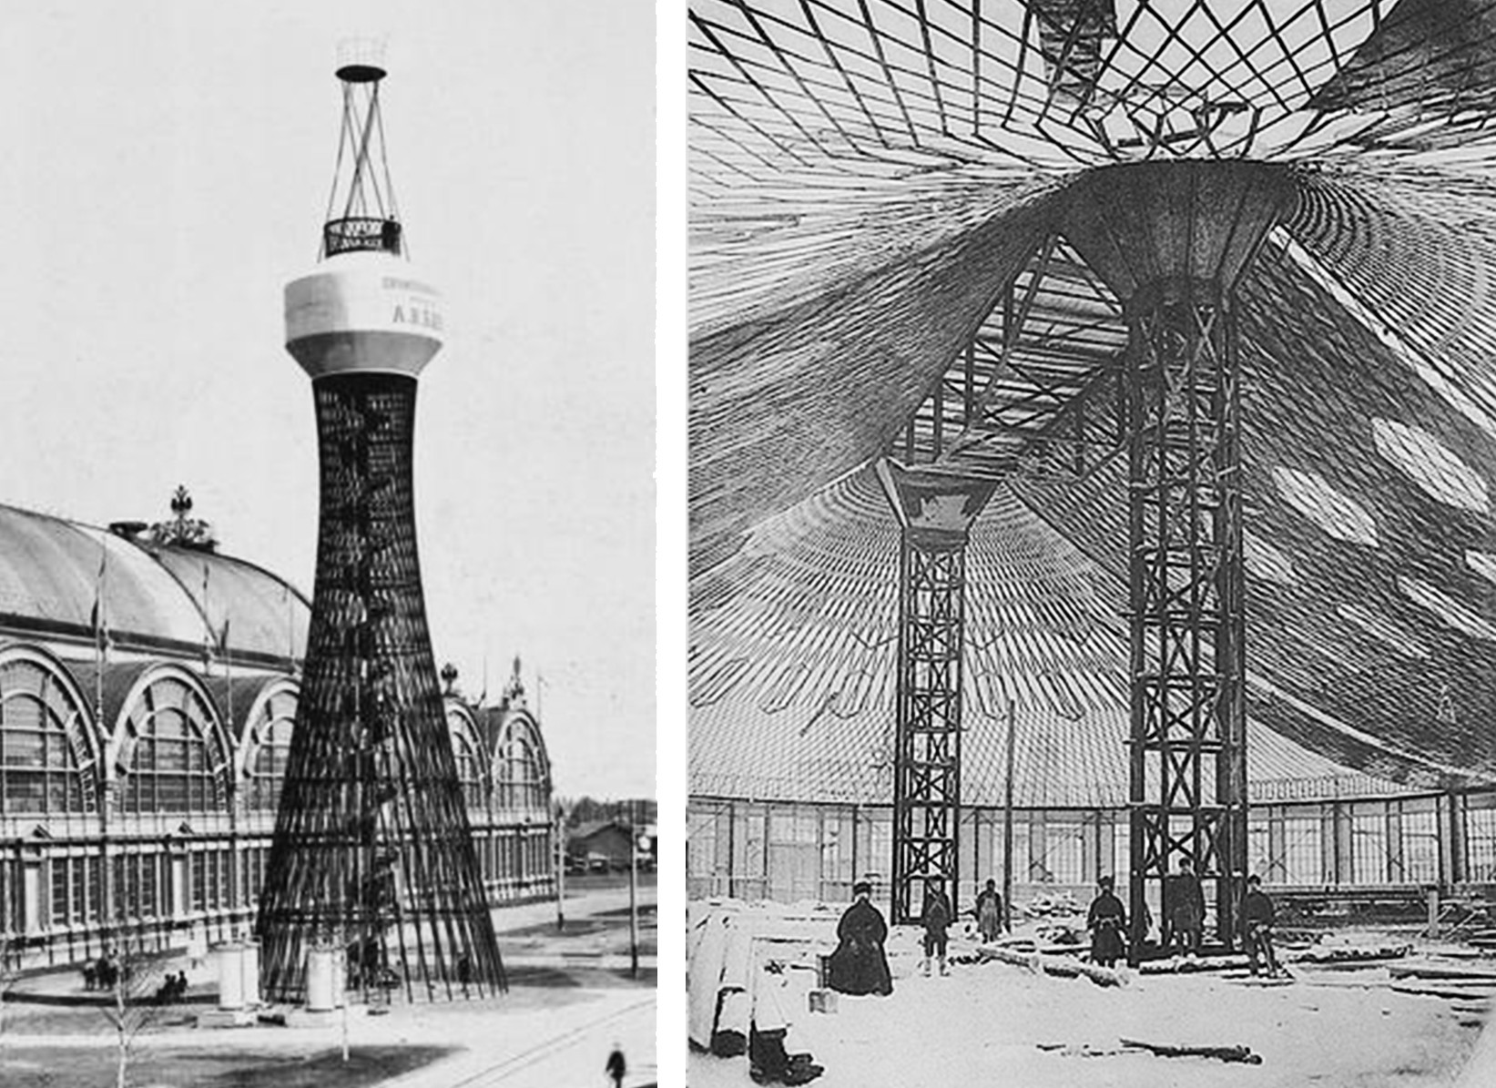
В.Г. Шухов. Павильоны Нижегородской выставки-ярмарки

Slide 6
На рубеже 19-20 вв. функции дизайнера стали расширяться. Стиль модерн дал мощный импульс, одной из главных задач которого было подчинение формы идеям функциональности.

Slide 7
В едином стиле стали проектировать не только внешний и внутренний облик здания, но и мебель, рисунки обоев, формы светильников, посуды и даже одежды.

Slide 8
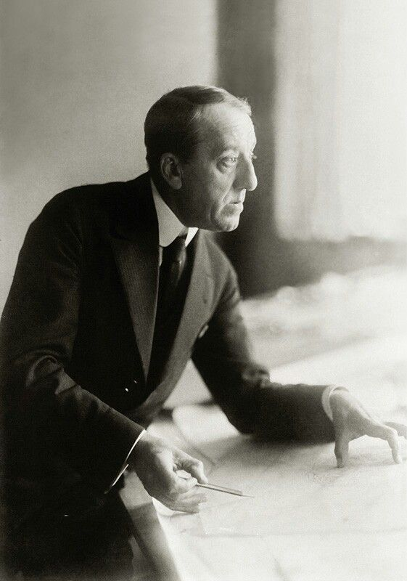
Хенри ван де Велде (1863-1957) бельгийский архитектор и дизайнер. Построил жилой дом для своей семьи, в котором применил принцип художественного единства всех элементов среды. Он спроектировал всю обстановку, разработал модели домашних платьев для жены, продумал цвета посуды.

Slide 9
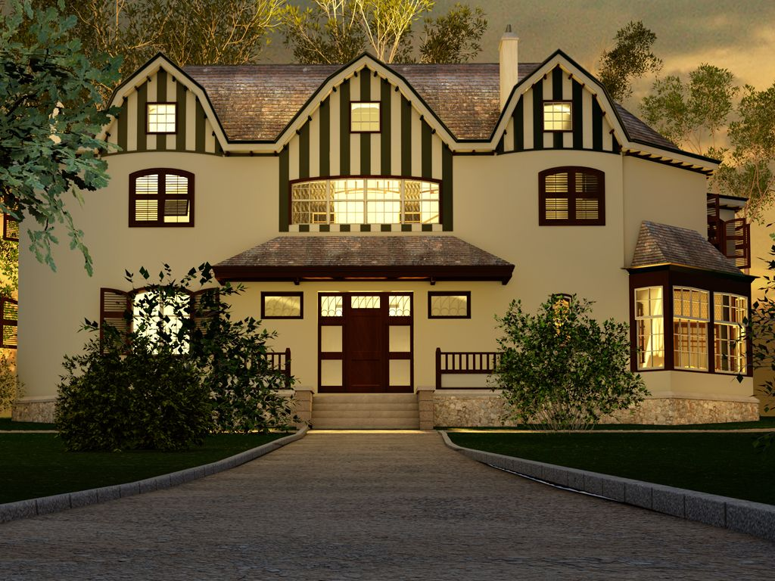
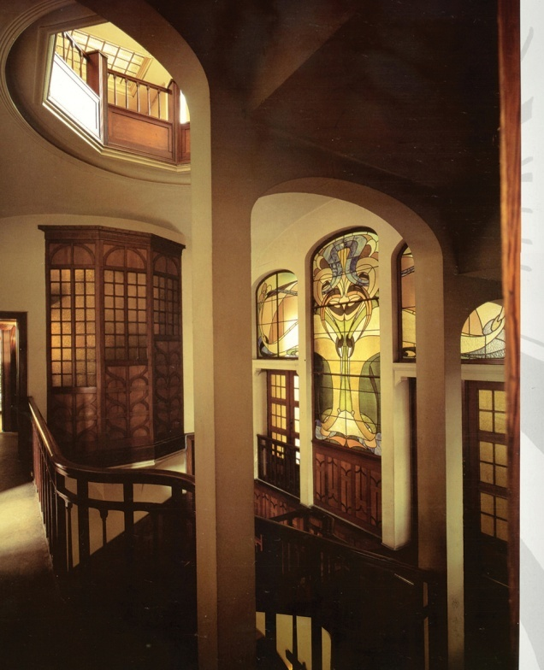
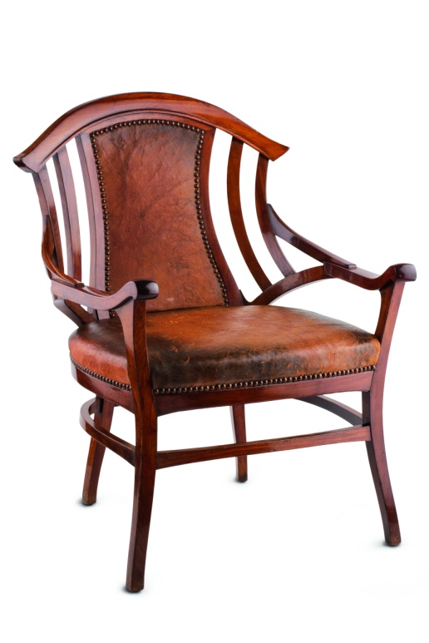
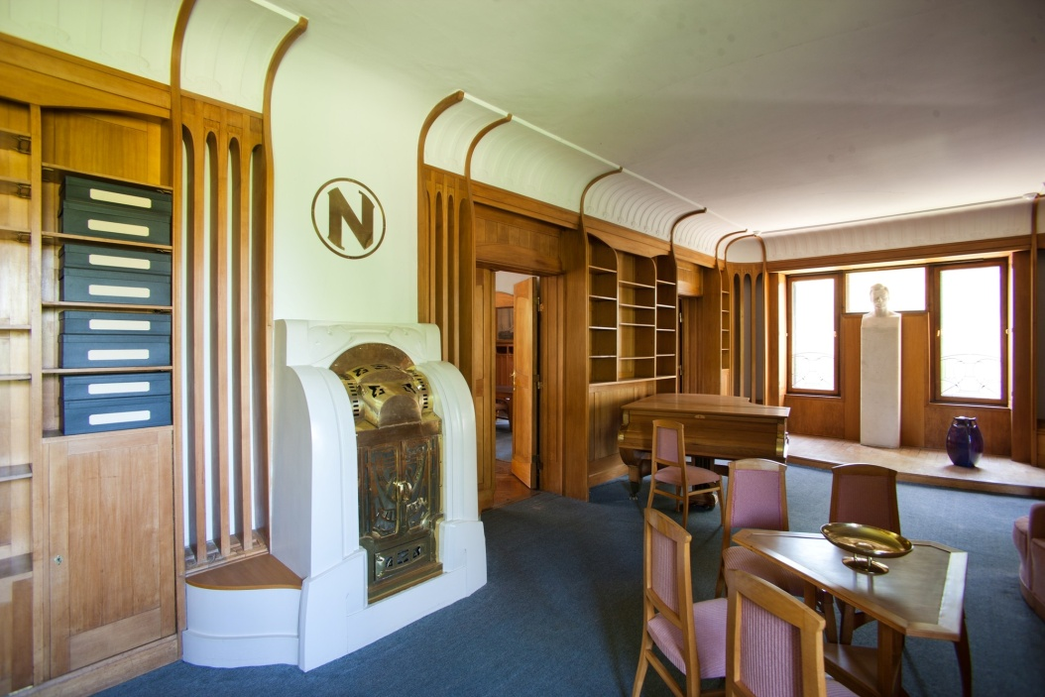
Хенри ван де Велде. Жилой дом

Slide 10
В начале 20 в. в Германии, России и США возникли крупные дизайнерские центры

Slide 11
Баухауз — высшая школа художественного конструирования и индустриального строительства в Германии. Существовала недолго — с 1919 по 1933 год, — но эффект от его присутствия оказался настолько мощным, что принципы школы и стиля bauhaus (они настаивали на написании с маленькой буквы) распространились по всему миру и стали основополагающими в модернизме.

Slide 12
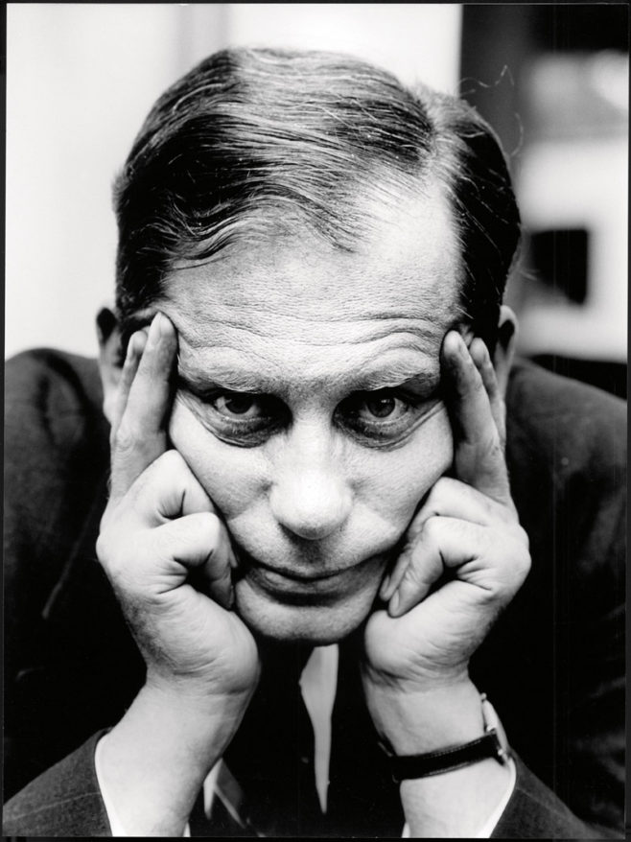
Вальтер Гропиус (1883-1969) –основатель Баухауза.
«Новое единство искусства и технологии» главный принцип деятельности.

Slide 13
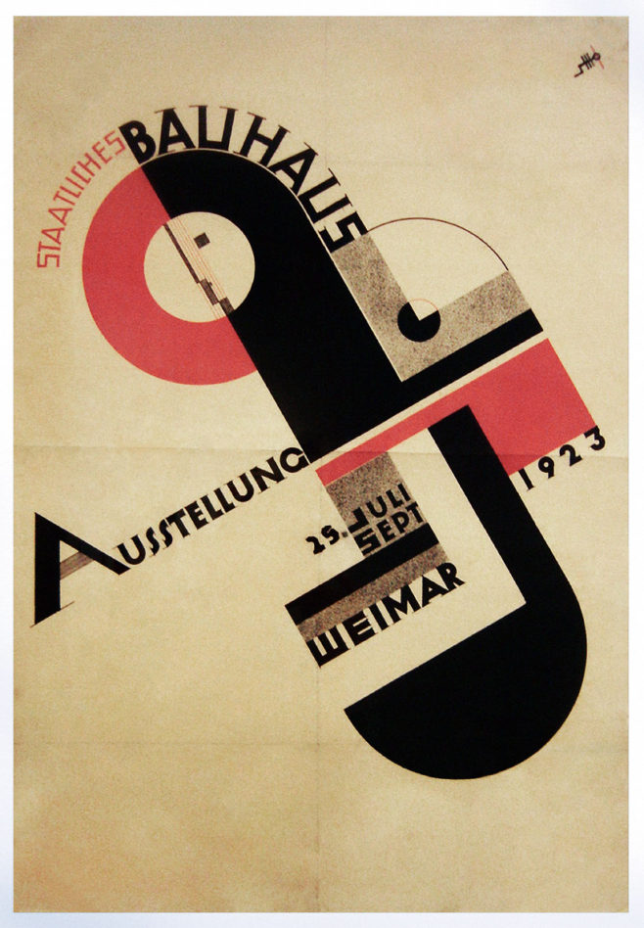

То, что сейчас мы бы назвали айдентикой бренда, видно на постерах того времени и угадывается в шрифтах, придуманных Гербертом Байером. Например, афиша первой выставки школы Баухаус 1923 года, созданная Юстом Шмидтом, являлась своего рода визуальным манифестом направления — выставка стала первой возможностью школы заявить о себе широкой аудитории. А шрифты Байера уверенно стали частью Баухауса как бренда. Кстати, в школе функционировало целое отделение рекламы.

Slide 14
Принципы Баухауса
• Финальная цель всякой художественной деятельности — здание.
• Единство живописи, скульптуры и архитектуры.
• Простой и функциональный дизайн, который можно тиражировать.
• Доступное жилье для всех.
• Форму определяет функция, а каждый предмет должен быть красивым и удобным.

Slide 15
Вхутемас (Высшие художественно-технические мастерские) созданы в 1920 г. в России, стали центром подготовки дизайнерских кадров.

Slide 16
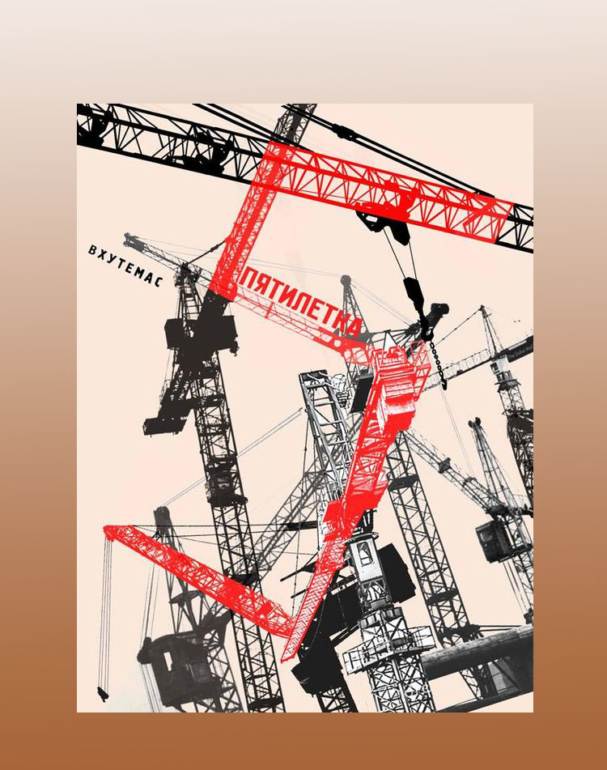


Slide 17


Slide 18
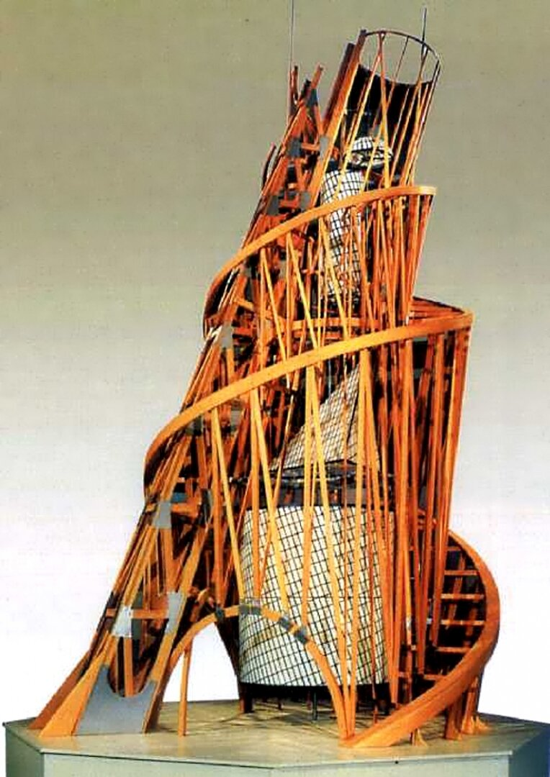
В.Е. Татлин. Модель памятника III Интернационалу. 1919-1920 гг.

Slide 19
Дизайн – особые методы проектирования и конструирования предметной среды, окружающей человека, по законам «пользы, прочности и красоты».
В узком смысле под дизайном понимают художественное конструирование.

Slide 20
Функции дизайна:
- конструктивная (использование научно-технических достижений, технологий и материалов для создания экономически целесообразной и функционально полезной среды);
- эстетическая (создание комфортной и привлекательной среды для работы и ориентированной на удобства);
- воспитательная (развитие эстетического и художественного вкуса, общей культуры человека).

Slide 21
Дизайн учитывает:
- внешний вид предметов и вещей (декоративный дизайн);
- насколько они эргономичны, удобны в использовании (функциональный дизайн).

Slide 22
Виды дизайна:
-промышленный (индустриальный дизайн);
- дизайн среды;
- графический дизайн;
- фитодизайн;
- арт-дизайн;
- визаж, дизайн одежды, аксессуаров и прически

